Slide 1
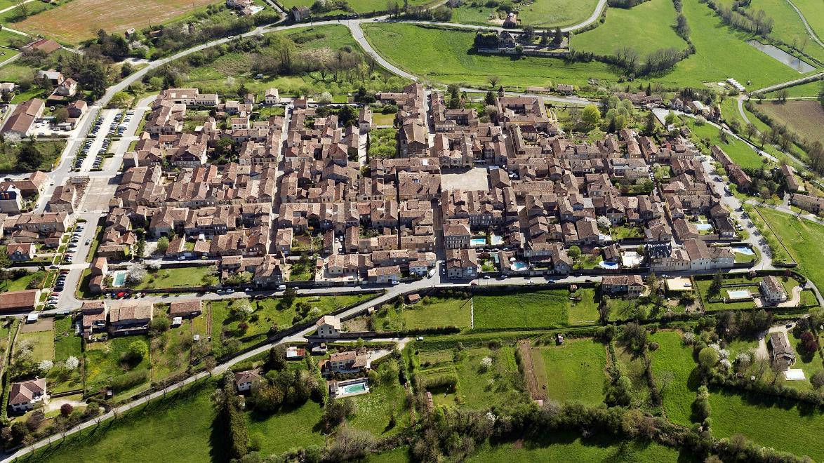
La ville de Monpazier - Dordogne

Slide 2
Monpazier est une commune française située dans le département de la Dordogne, en région Nouvelle-Aquitaine.
De 1790 à 2015, la commune était le chef-lieu du canton de Monpazier.
Commune la moins étendue du département et ancienne bastide du XIIIe siècle, Monpazier est un secteur sauvegardé qui fait partie de l'association Les Plus Beaux Villages de France et a obtenu le label Ville et Métiers d'Art en 2019 grâce à ses nombreux artisans d'art présents sur le village.

Slide 3
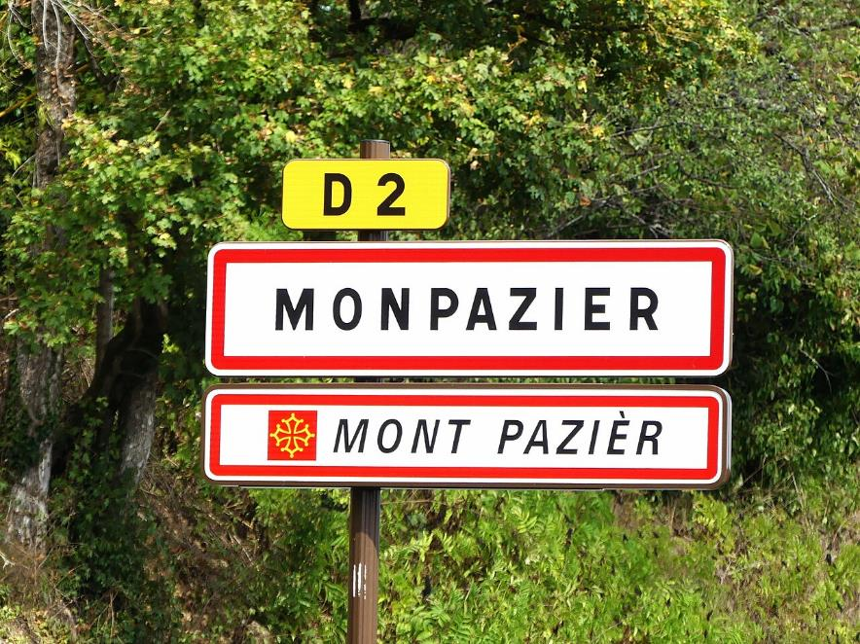

Slide 4
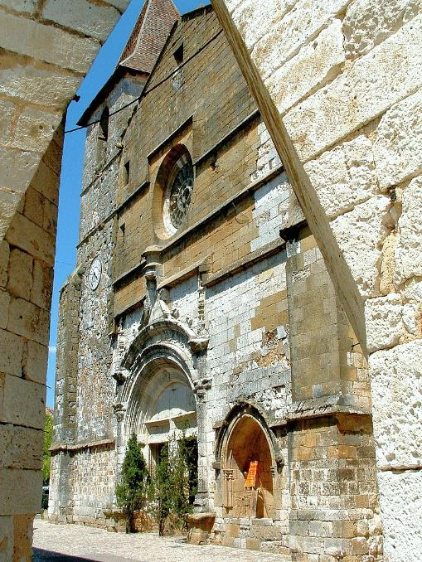
Monpazier - Église Saint-Dominique vue d'une cornière de la place

Slide 5
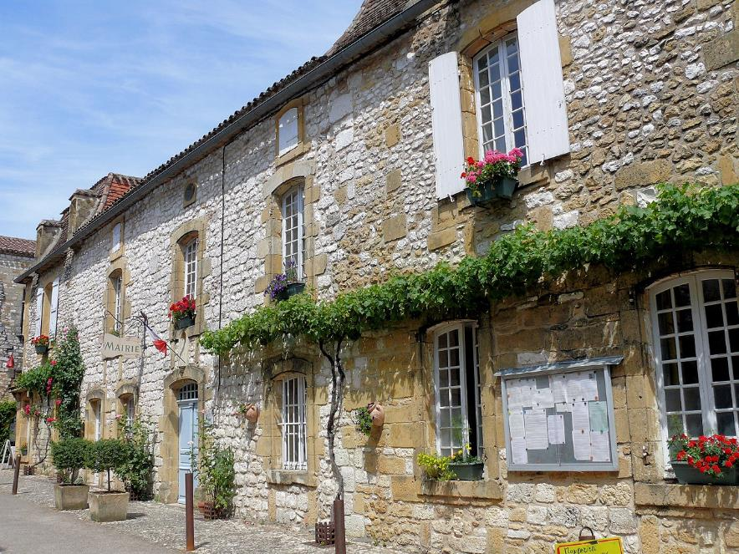
Monpazier - Mairie

Slide 6
L'église Saint-Dominique vue depuis la place des Cornières.

Slide 7
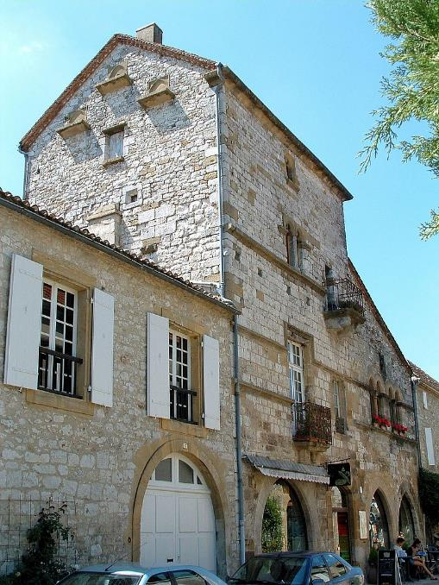
Maison du chapitre, rue Notre-Dame.

Slide 8
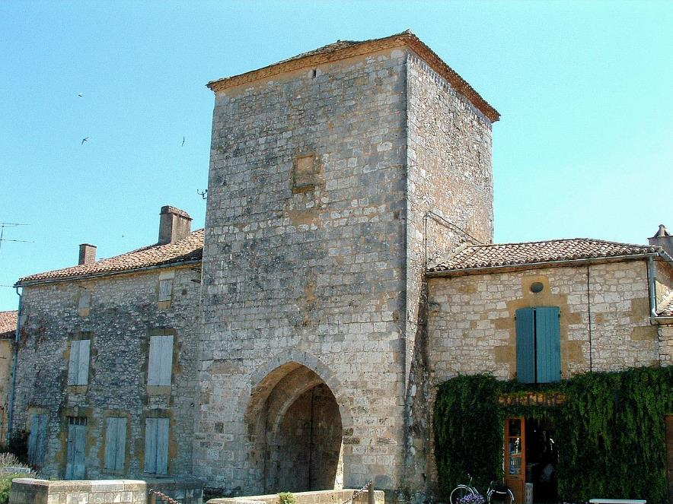
Porte rue Notre-Dame. Foirail Nord.

Slide 9
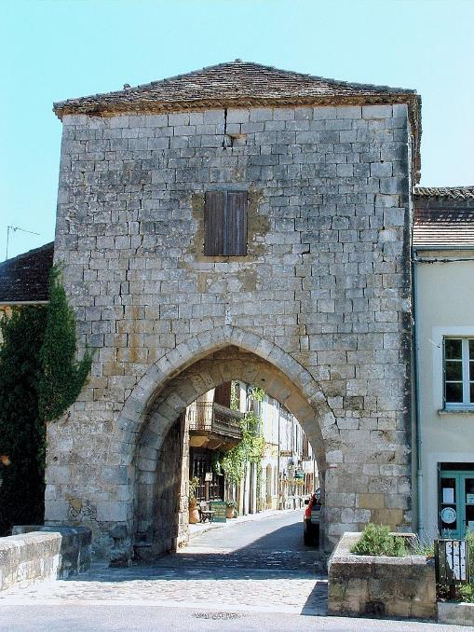
Porte Saint-Jacques. Foirail Nord.

Slide 10
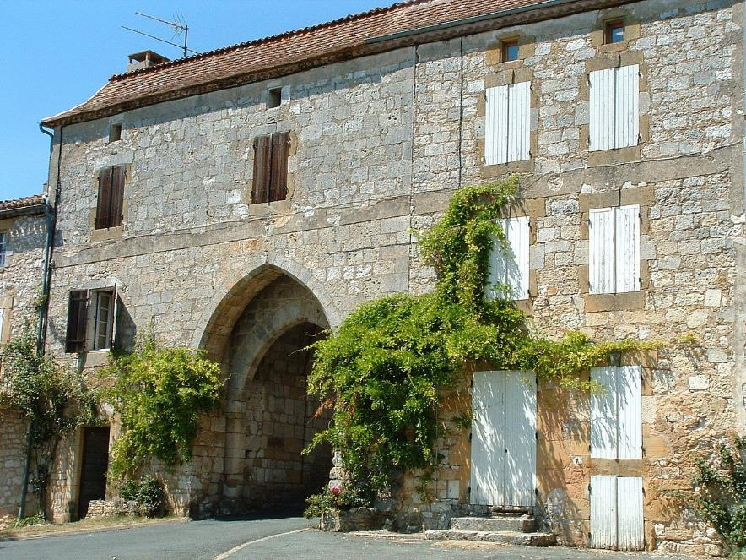
Porte rue Saint-Jacques. Foirail Sud.

Slide 11
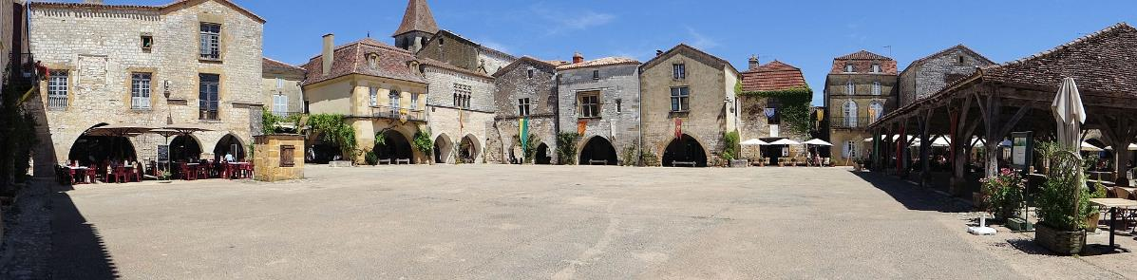
Vue panoramique de la place des Cornières.

Slide 12
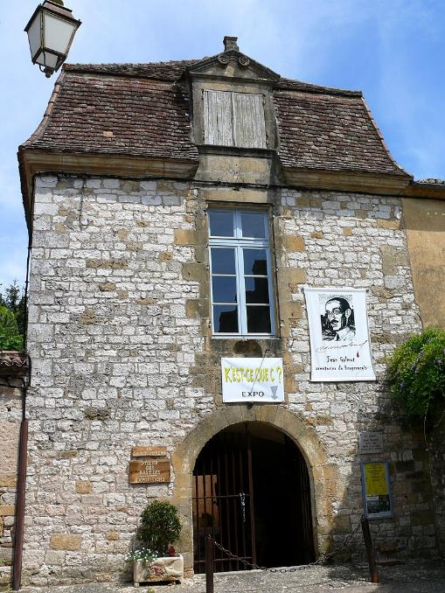
Entrée de l'ancien couvent des Récollets

Slide 13
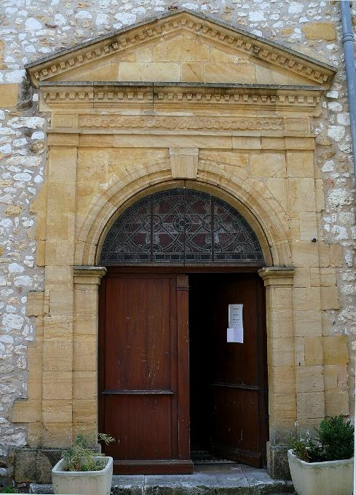
Entrée de l'ancien hospice.

Slide 14
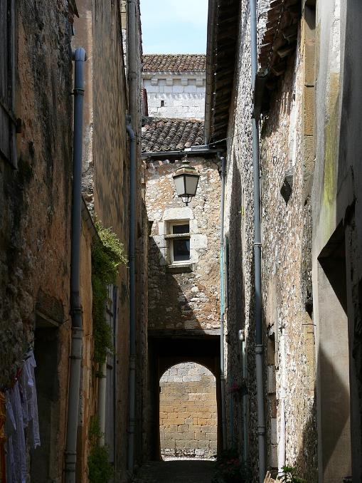
Un carreyrou avec un pontet.

Slide 15
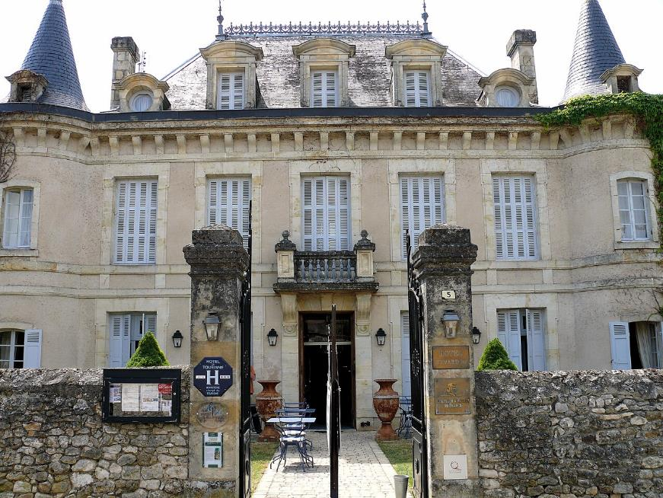
Hôtel Edward 1er.

Slide 16
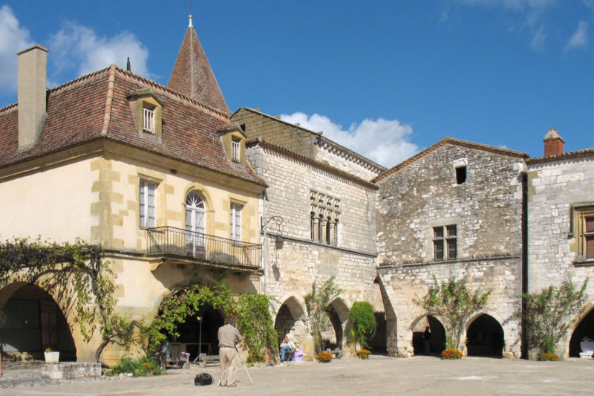
Les arcades de la place de Monpazier en Dordogne (France)

Slide 17
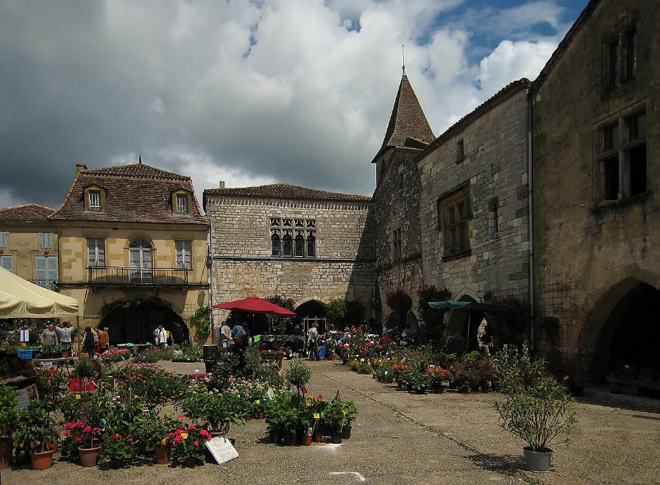
La place principale de Monpazier

Slide 18
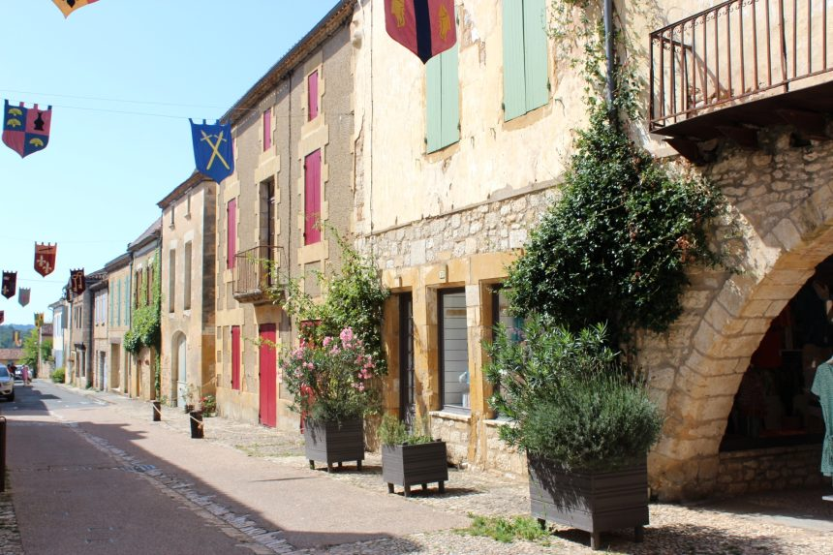
Vue sur la Rue Notre Dame

Slide 19
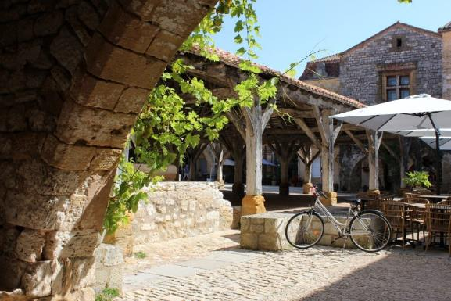
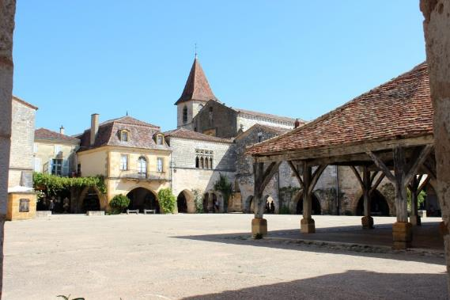
Place des Cornières
Vue sur la Place des Cornières depuis les arcades

Slide 20
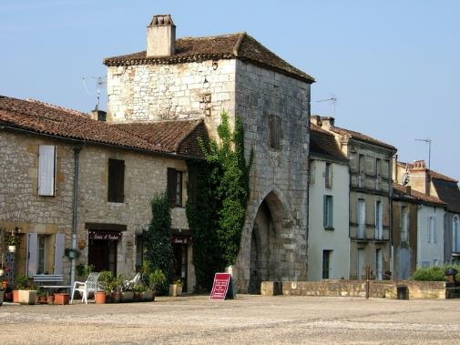
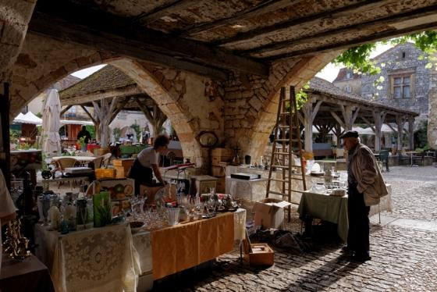
Fête à la brocante sous les arcades
La porte d’entrée et les maisons formant rempart

Slide 21
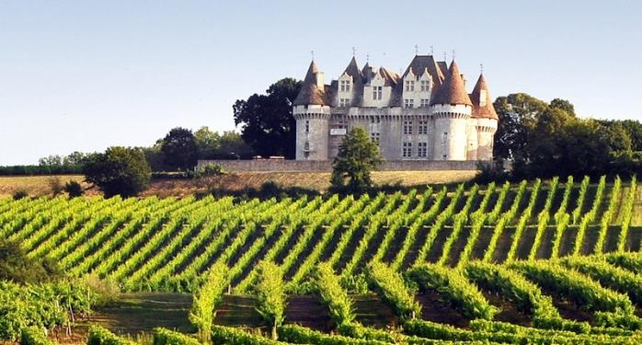
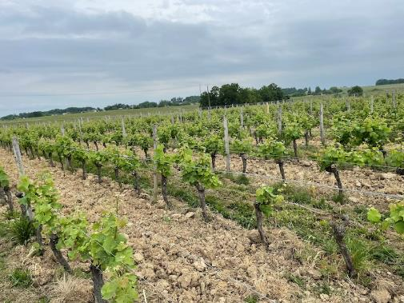
Les vignes de Monbazillac
Le château de Monbazillac qui est impossible d’approcher vu qu’il le rénove complètement.
Photo de Visitfrenchwine

Slide 22
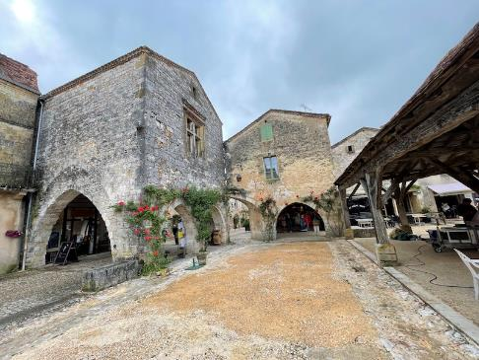
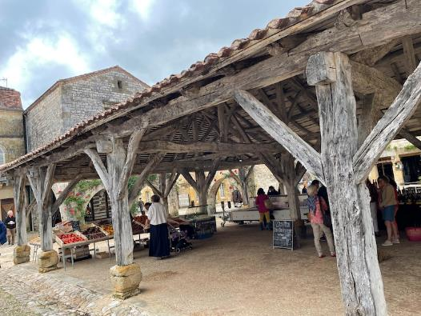
Le jour de marché.
La bastide de Monpazier.

Slide 23
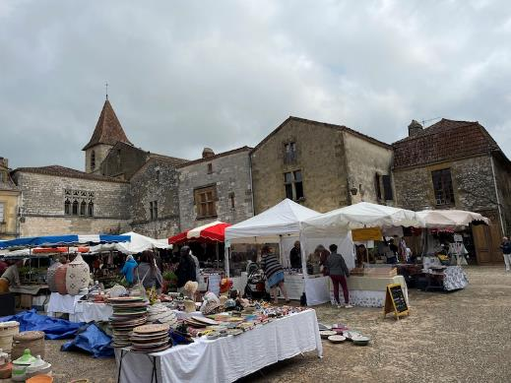
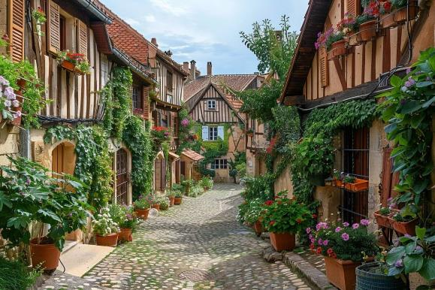
le pittoresque village de Monpazier en Dordogne
Le Marché

Slide 24
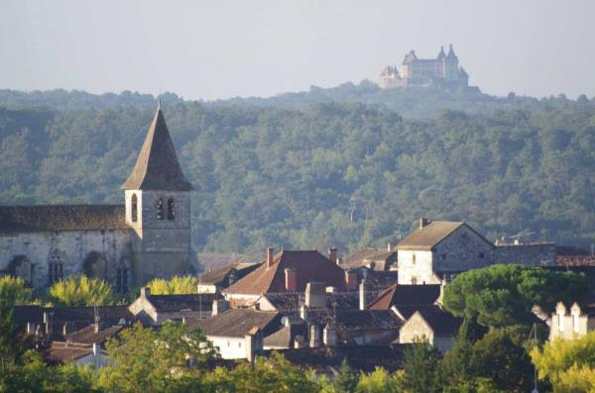
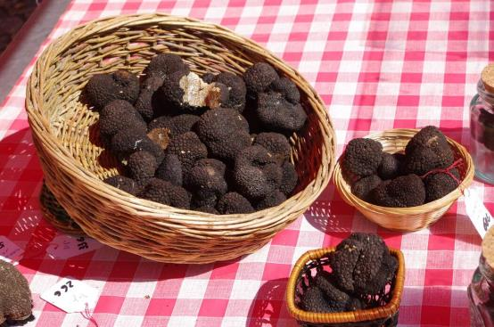
Le marché
Bastide de Monpazier

Slide 25
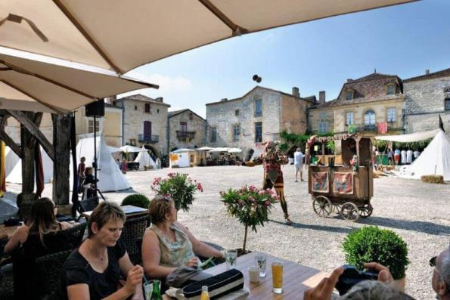
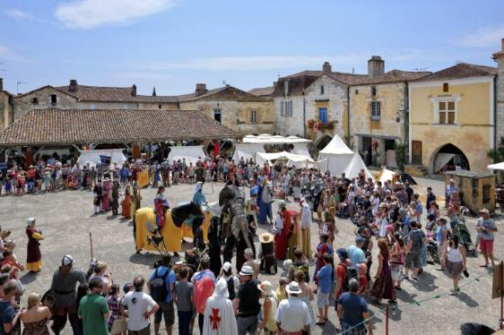
Saltimbanque

Slide 26
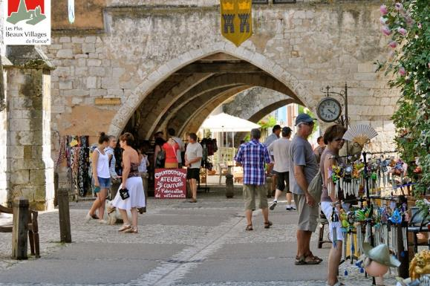
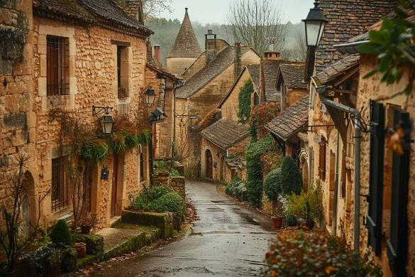

Slide 27
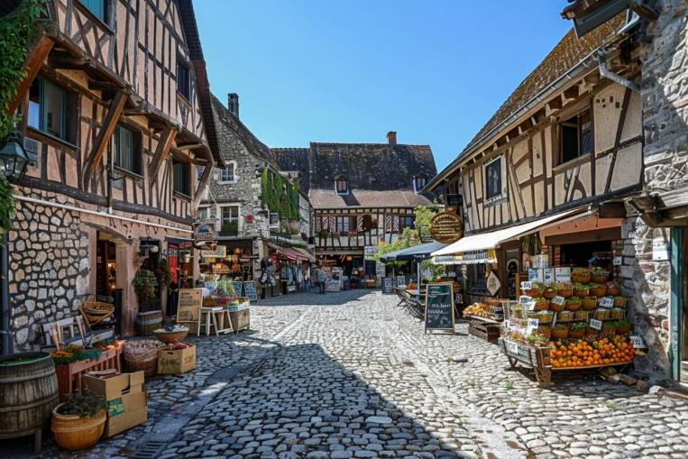
Lorient Vous A Présenté La Commune De Monpazier - Dordogne
Sur Une Suggestion De JackDidier
Les Images Et Le son Du Net
Merci De Votre Visite
Daniel
Le charme de Monpazier en Dordogne, une bastide médiévale préservée

